Slide 1
Модель превентивної освіти
ЗОШ І-ІІІ СТ. С. БИХІВ
ЛЮБЕШІВСЬКОГО РАЙОНУ
ВОЛИНСЬКОЇ ОБЛАСТІ

Slide 2
Превентивне виховання
– це система підготовчих та профілактичних дій педагога, спрямованих на запобігання формуванню в учнів негативних звичок, рис характеру, проявам асоціальної поведінки підлітків та організацію належного догляду за діяльністю школярів. Це організований освітньою установою комплекс систематичного і цілеспрямованого впливу на свідомість, почуття і волю учнів з метою попередження антигромадської поведінки. Сутність її полягає у розвитку почуття соціальної відповідальності підлітків за свою поведінку, що сприяє глибокому усвідомленню не лише своїх прав, а й обов’язків.

Slide 3


Slide 4
Реалізація мети та завдань превентивного виховання здійснюється за такими критеріями:
на рівні фізичного здоров’я:
прагнення фізичної досконалості, ставлення до власного здоров’я як до найвищої соціальної цінності. Фізична розвиненість, загальна фізична працездатність. Загартованість організму, дотримання раціонального режиму дня, виконання вимог особистої гігієни, правильне харчування;
на рівні психічного здоров'я (психологічного комфорту):
відповідність пізнавальної діяльності календарному віку, розвиненість довільних психічних процесів, наявність саморегуляції, адекватна самооцінка, відсутність акцентуацій характеру та шкідливих звичок;
на рівні духовного здоров’я:
узгодженість загальнолюдських та національних морально-духовних цінностей, наявність позитивного ідеалу, працелюбність, почуття прекрасного в житті;
на рівні соціального здоров’я (соціального добробуту):
сформована громадянська відповідальність за наслідки нездорового способу життя, соціально орієнтована комунікативність, доброзичливість у ставленні до людини, здатність до самоактуалізації, саморегуляції, самовиховання.

Slide 5
Функції превентивного виховання
Діагностично-прогностична функція полягає в аналітичній роботі зі з'ясування причин і умов відхилень у поведінці дітей та молоді; у передбаченні тенденцій їхнього розвитку; у виявленні шляхів і способів превентивного втручання в соціальну ситуацію розвитку особистості.
Корекційно - реабілітаційна функція ставить за мету узгодження виховного процесу з реальними умовами соціалізації дитини і пов'язана із втручанням у негативну ситуацію її розвитку на рівні знань, емоцій, поведінки, використання оптимальної коригувальної допомоги, перевиховання та подолання негативних проявів у поведінці, налагодження стосунків для позитивного способу життя.
Освітньо-консультативна функція передбачає використання сучасних технологій надання оптимальної освітньої, консультативної інформації; попередження і нейтралізацію надмірної інформації про види і форми негативних явищ.
Організаційно-методична функція ставить за мету опрацювання і реалізацію міжгалузевих науково-дослідних проектів із проблем превентивного виховання; дослідження соціально-гігієнічних та медико-біологічних факторів розвитку схильності неповнолітніх до негативної поведінки та розробку заходів щодо їі профілактики; відпрацювання медико-біологічних, соціально-педагогічних та психолого-педагогічних технологій на базі дошкільних, позашкільних закладів, шкіл, ПТУ, медичних та правоохоронних служб, установ реабілітації неповнолітніх та молоді.
Інтнегрaтивно - просвітницька функція передбачає збір, аналіз, адаптацію узагальнення та впровадження вітчизняного й зарубіжного досвіду превентивної практики, інтеграцію у світовий превентивний процес у роботі з дітьми і молоддю.

Slide 6
Структура роботи з учнями з проблем формування культури поведінки
Створення емоційно-позитивної системи взаємовідносин
Удосконалення підвищення ефективності навчально-виховної роботи з учнями
Організація роботи з учнями в школі
Анкетування, співбесіди, аналіз результатів, вивчення сімейних умов
Вивчення рівня вихованості
Спостереження за формами спілкування дітей у класі, громадських місцях, у сім’ї
Індивідуальна робота (пам’ятки)
Вчителі, класні керівники, адміністрація школи, члени творчої групи
Аналіз причин та умов, що сприяють зниженню рівня вихованості учнів
Планування роботи з учнями, з батьками, з громадськими організаціями
Навчальна діяльність (уроки правознавства)
Позакласна діяльність (гуртки, клуби, секції, місячники, тижні, свята, ранки, вечори
Збір інформації (картотека)
Підсумки роботи
Нові завдання, перспективи роботи з учнями

Slide 7
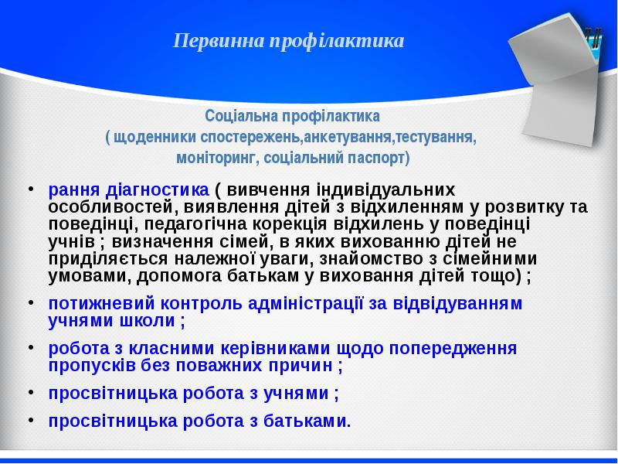
Соціально-педагогічна профілактика (первинна профілактика) – вид превентивної роботи, спрямований на здійснення освітньо-профілактичних заходів та інших педагогічних моделей впливу на особистість з метою попередження різних видів небезпечної поведінки на ранніх стадіях відхилень. Вона ґрунтується на позитивній педагогічній діяльності, мета якої - своєчасне виявлення та виправлення несприятливих інформаційних, педагогічних, психологічних, організаційних та інших факторів, що зумовлюють відхилення у психологічному та соціальному розвитку дітей і молоді, у їхній поведінці, стані здоров'я. Соціально-педагогічна профілактика здійснюється за місцем проживання, навчання, оздоровлення та дозвілля неповнолітніх.

Slide 8
Форми роботи

Slide 9
Принципи побудови системи превентивного виховання:
принцип комплексності забезпечує реалізацію концепції превентивного виховання у поєднанні з діяльністю інших суб'єктів профілактичної роботи;
принцип системності передбачає узгодженість, послідовність і взаємозв'язок усіх рівнів профілактичної діяльності та погодження відомчих програм з програмами інших. суб'єктів цієї діяльності зі стратегічних питань;
принцип науковості забезпечує науковість аналізу ситуацій, доцільність вибору форм,
методів, прийомів реалізації програм фахівцями відповідних галузей знань;.
принцип інтегрованості передбачає зближення і поглиблення взаємодії вітчизняних і
зарубіжних превентивних програм;
принцип мобільності дає можливість оперативно модифікувати завдання, форми і методи
превентивного виховання залежно від умов і змінювати сфери впливу;
принцип наступності означає розгортання превентивних програм з використанням набутого
досвіду;
принцип конкретності зумовлює включення до превентивних програм чітко сформульованих
заходів, строків виконання, визначення відповідальних за їх реалізацію;
принцип реалістичності передбачає соціальний зміст превентивного виховання, який
полягає в оптимізації форм і методів, спрямованих на розвиток адаптаційних якостей
цільових груп;
принцип етичності забезпечує моральні основи превентивної діяльності, відображає її
гуманний характер, опору на позитивний потенціал особистості, збереження
конфіденційності, поваги та інших дійових умов взаємодії з цільовими групами
превентивного виховання.

Slide 10
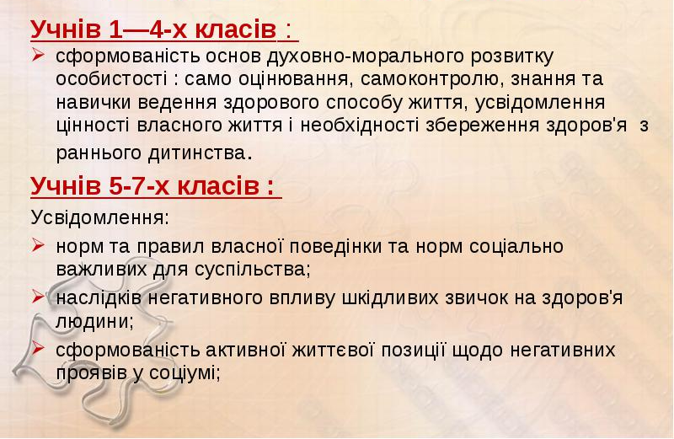
Очікуванні результати превентивного виховання

Slide 11
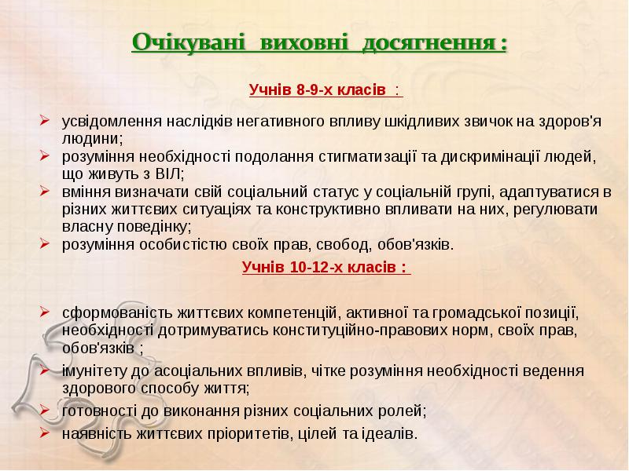
Учнів 10-11-х класів :
* сформованість життєвих компетенцій, активної та громадської позиції, необхідності дотримуватись конституційно-правових норм, своїх прав,обов'язків;
* імунітету до асоціальних впливів, чітке розуміння необхідності ведення здорового способу життя;
* готовності до виконання різних соціальних ролей;
* наявність життєвих пріоритетів, цілей та ідеалів.

Slide 12


